Slide 1



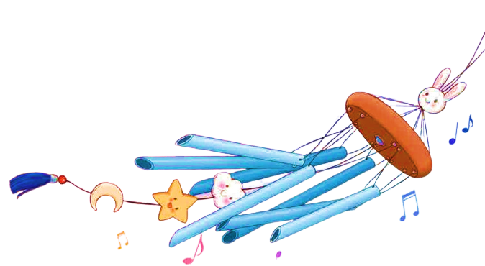
TIẾT 1

Slide 2



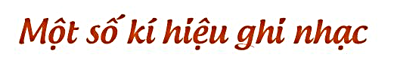
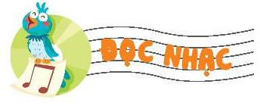
TIẾT 1
BÀI SỐ 1

Slide 3

KHỞI
ĐỘNG

Slide 4




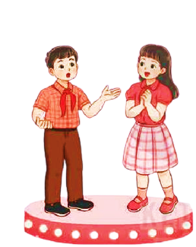

NGHE

Slide 5

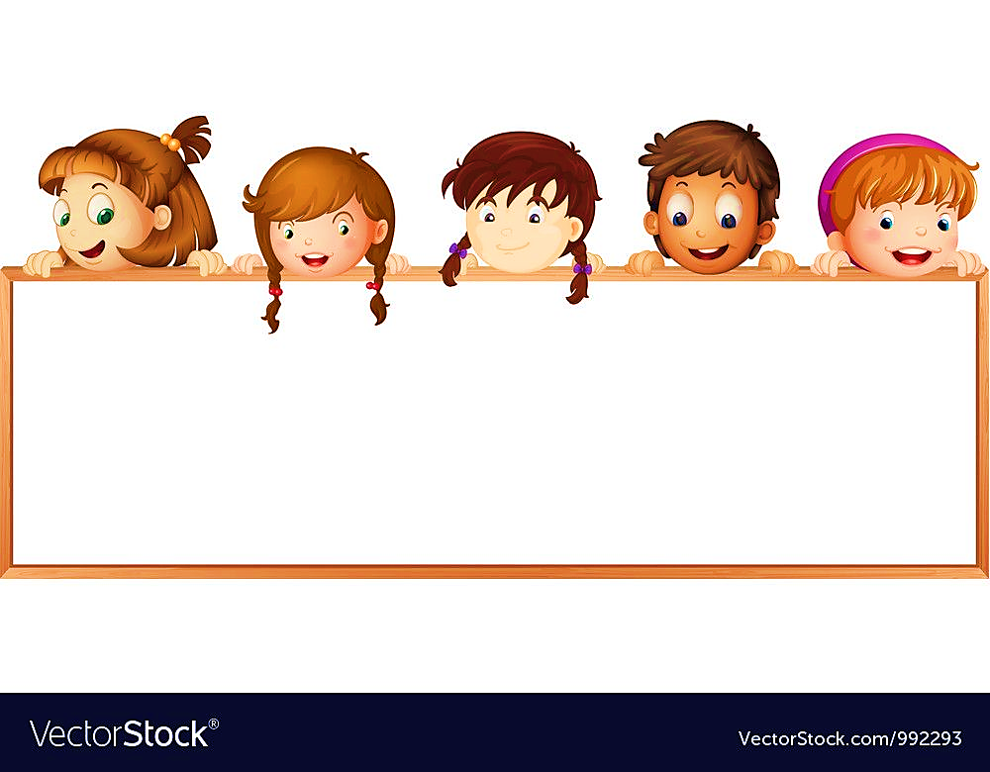

Slide 6

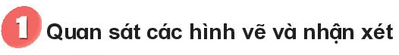

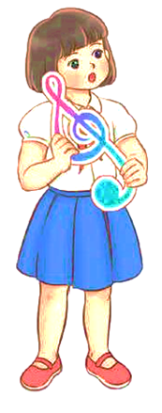
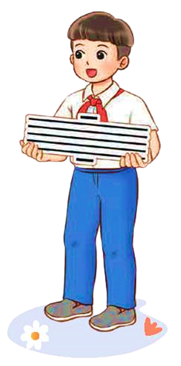


Slide 7
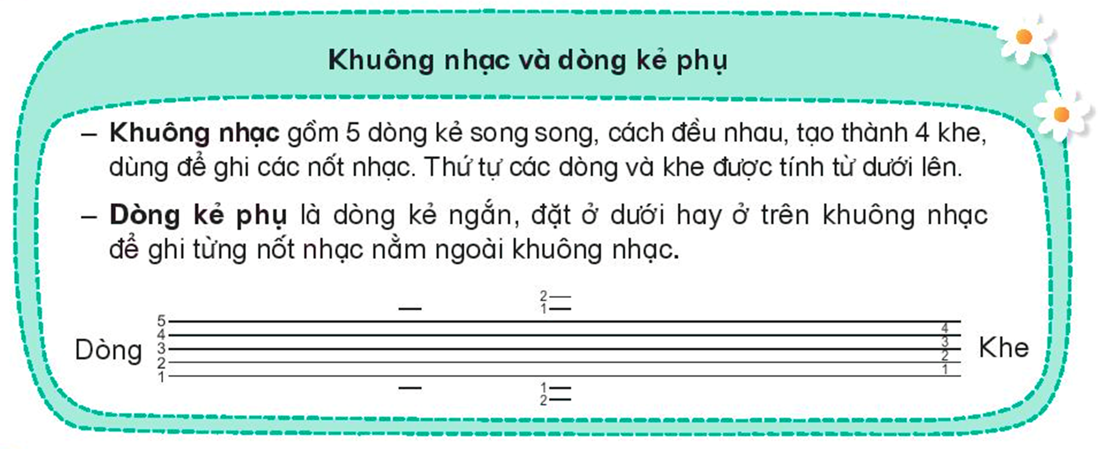

Slide 8
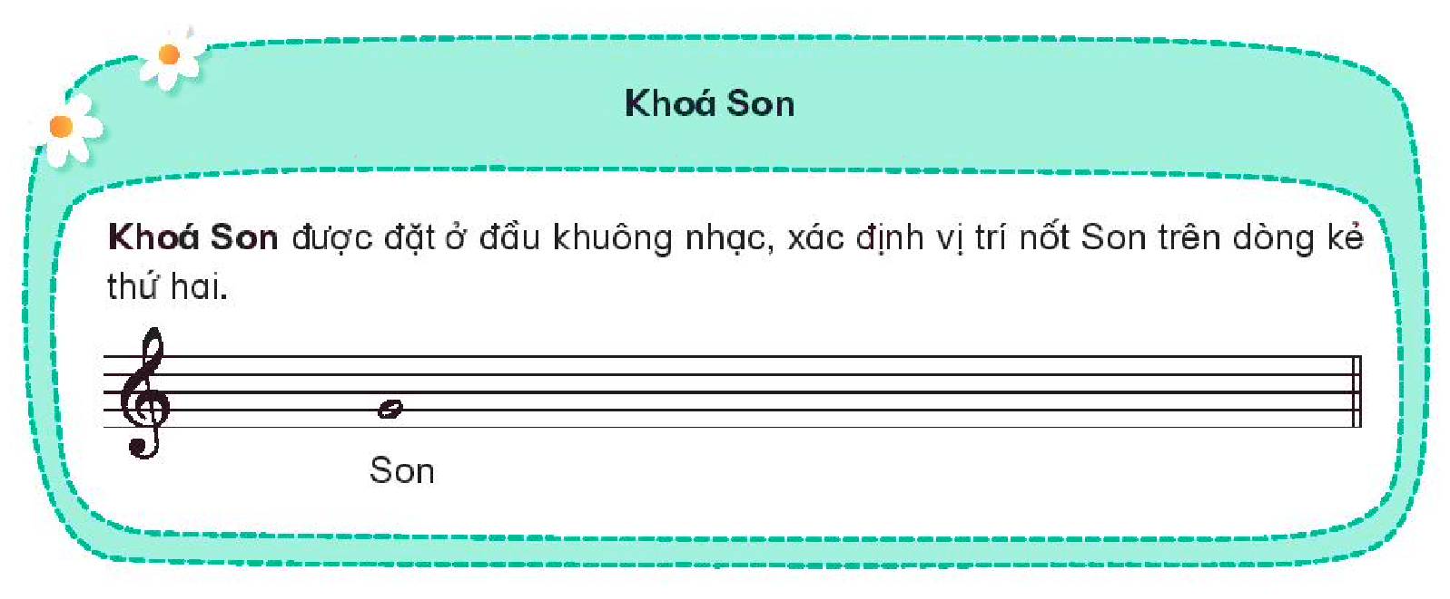

Slide 9
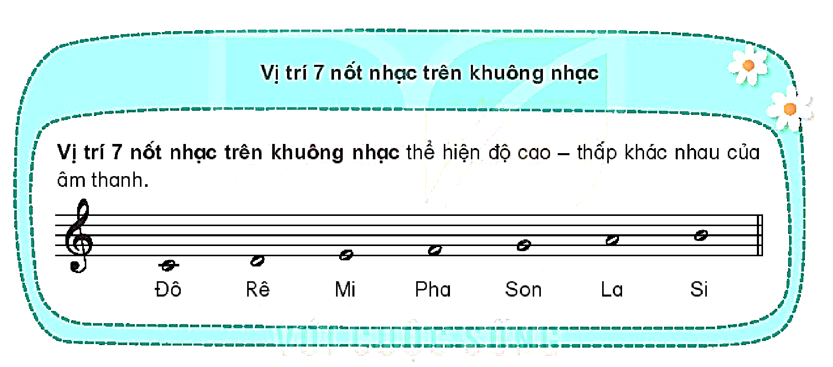

Slide 10


Son
Mi
La
Si
Pha
Rê
Đô

Slide 11

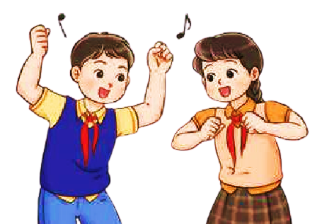
BÀI SỐ 1

Slide 12


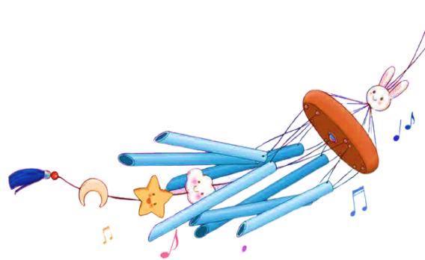

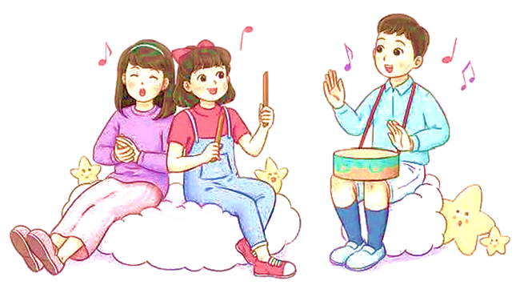

Slide 13



Slide 15
CÂU 1

Slide 16
CÂU 2

Slide 18

ĐỌC NHẠC
THEO NHẠC ĐỆM

Slide 19
NHẠC ĐỆM

Slide 20
ĐỌC NHẠC
KẾT HỢP GÕ ĐỆM

Slide 21



Slide 22



CÂU HỎI
Đọc tên và chỉ vị trí các nốt trong bài đọc nhạc?
Đọc và vỗ tay theo tiết tấu?

